Slide 1
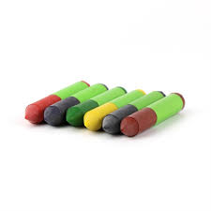
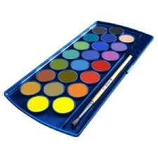
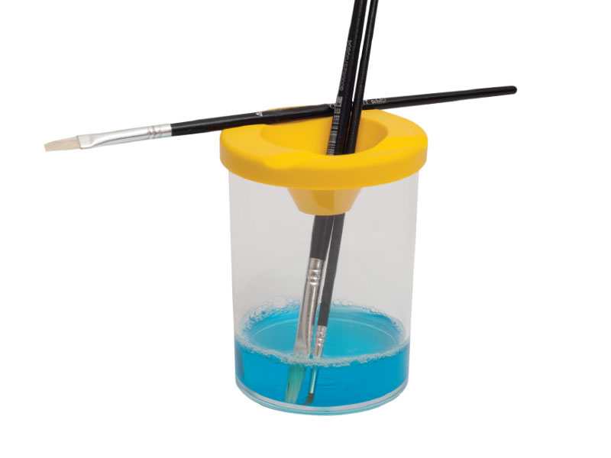
ЛИКОВНА КУЛТУРА Трећи разред
ПАХУЉА НА ТАМНОЈ ПОДЛОЗИ

Slide 2
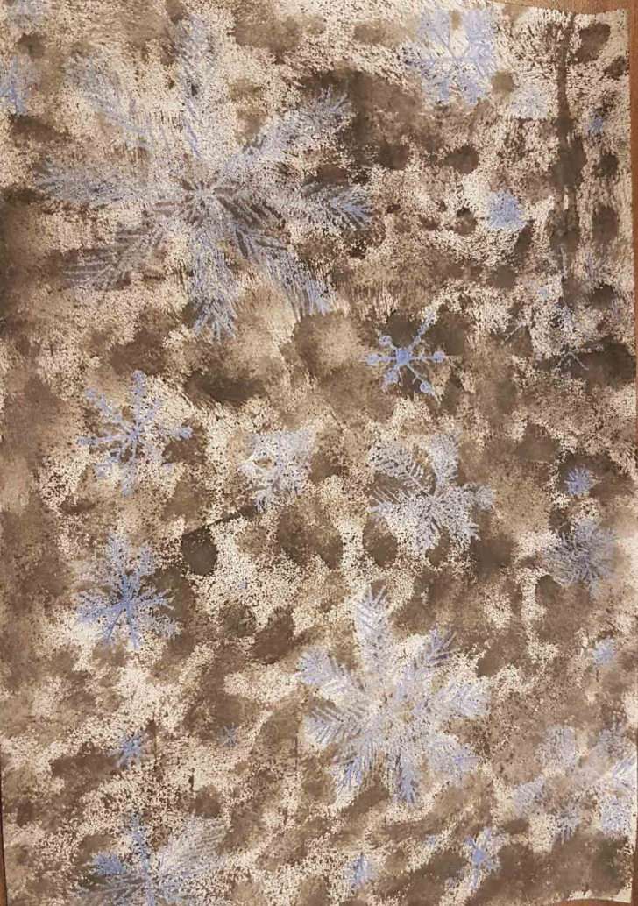
РАДОВИ ВАШИХ ДРУГАРА

Slide 3
СТВАРАЈМО ЗАЈЕДНО!

